Slide 1
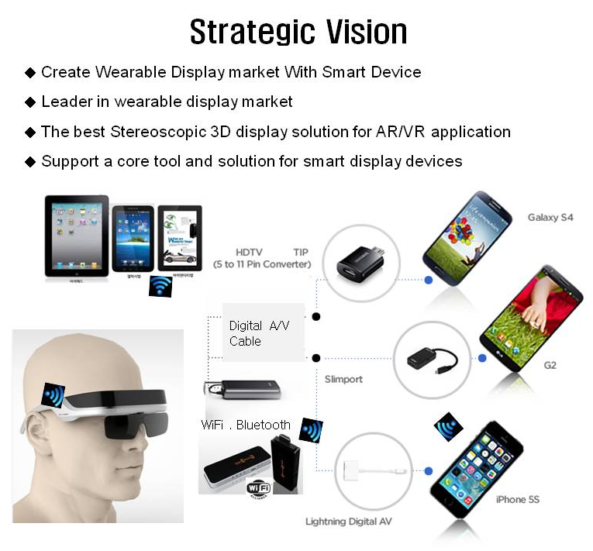
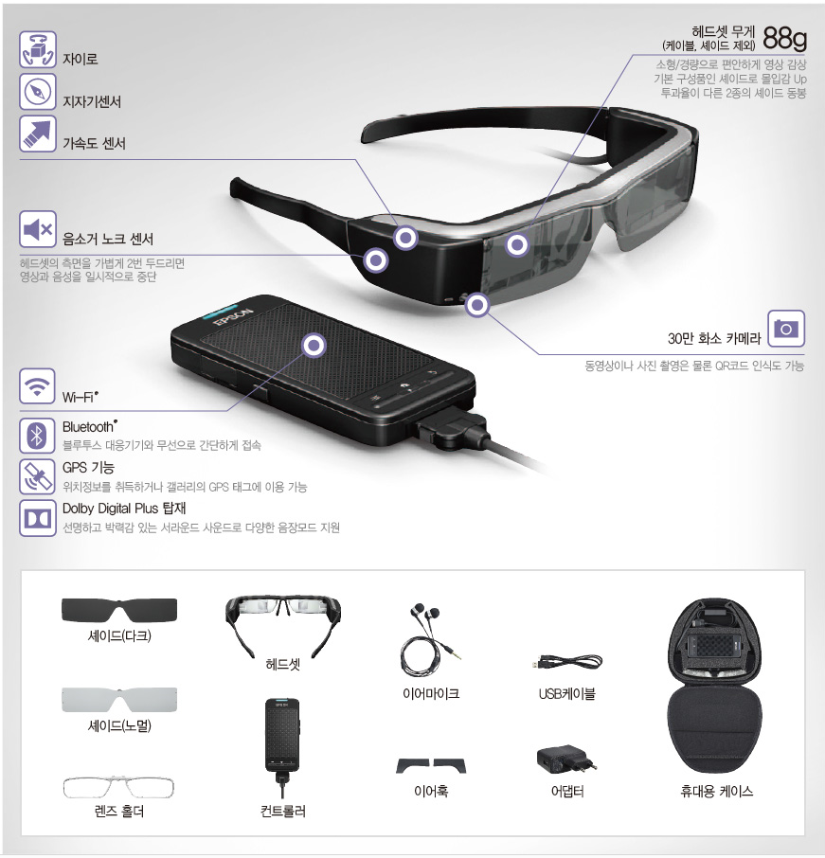
기술검토 (연구소 & 컨설팅)
▣ Smart Glass -> 업체소싱
√ 엘비전테크(www.elvisiontech.com) EYEWEAR
√ 엡손 BT-200
AR Media Works (에이알미디어웍스, www.armedia.co.kr)
- 증강현실(AR)과 스마트글라스(EYEWEAR)를 이용한
PIOS(Picking Info & Operating System) 개발(2017년 CES 출품 전시)
▣ 3D
1. Open Source 기반 검토 => 업체소싱
2. 외부솔루션 도입

